Slide 1
Реконструкция жилого дома. Новый взгляд на старое здание.
Вариант с экономического обоснования применения различных материалов и технологий в реконструкции домостроения.
Выполнили:
Лобачев В.В.
Чикмарев П.А.
Теплов А.Н.
Казаков А.С.
Руководитель:
К.т.н., доцент кафедры СМСТ
Игнатова О.А.

Slide 2
Реконструкция старого здания
Усиление фундамента
Способы усиления:
Закладка нового фундамента вдоль уже существующего;
Укрепление фундамента инъекционными связями;
Замена фундамента.

Slide 3
Закладка нового фундамента вдоль уже существующего

Slide 4
Гидроизоляция цоколя
Способы проведения гидроизоляционных работ:
Инъекционная гидроизоляция;
Проникающая гидроизоляция;
Обмазочная гидроизоляция.

Slide 5
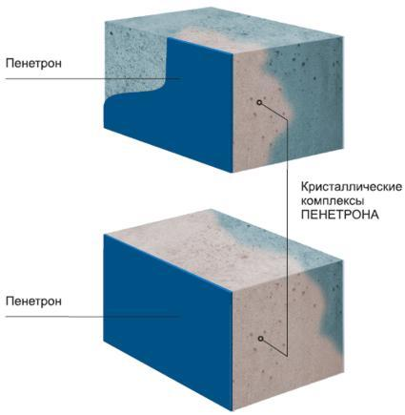
Уникальные свойства материалов системы «Пенетрон»
Расход материала «Пенетрон» в пересчете на сухую смесь при нанесении в два слоя, составляет от 0,8 кг/м2 до 1,1 кг/м2.

Slide 6
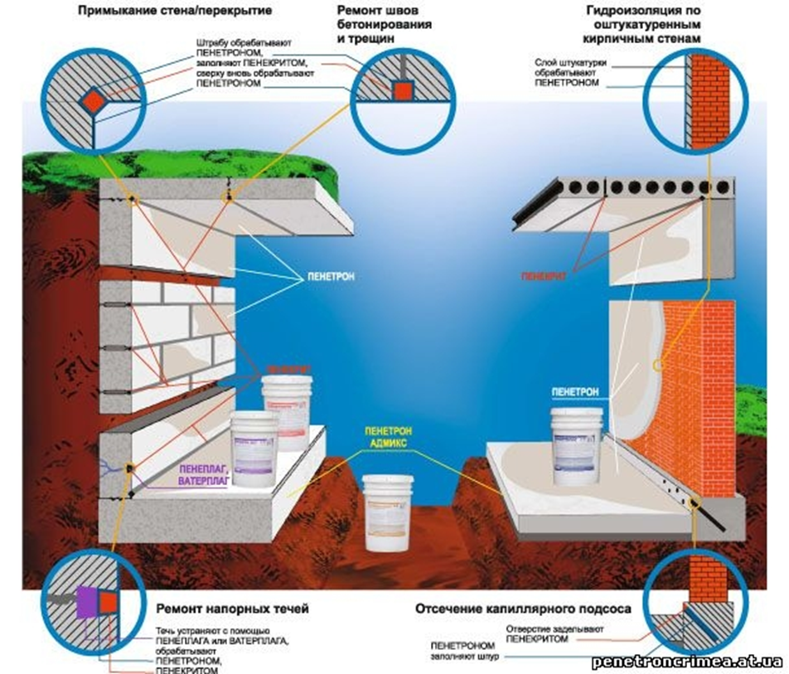
Система гидроизоляции«Пенетрон» - наиболее эффективна и экономична по сравнению с другими способами.

Slide 7
Укрепление старых несущих стен
Способы укрепления старых несущих стен:
Инъецирование под давлением мелкодисперстных составов на цементной основе;
Укрепление трещен;
Замена кирпичной кладки.

Slide 8
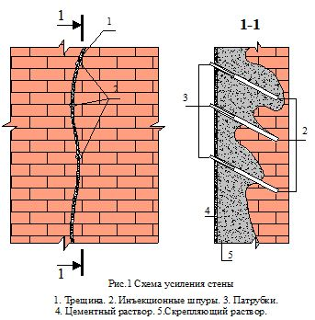
Усиление несущих стен зданий инъекцированием скрепляющих растворов

Slide 9
Внутренняя отделка здания
Используем гипсокартоновые водостойкие листы толщиной 12,5 мм.

Slide 10
Внешняя отделка здания
«Мокрый фасад»;
Вентилируемый фасад с применением сайдинга.

Slide 11
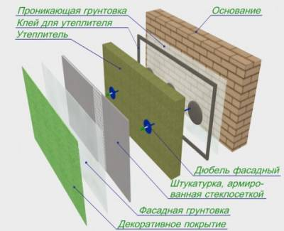
«Мокрый фасад»

Slide 12
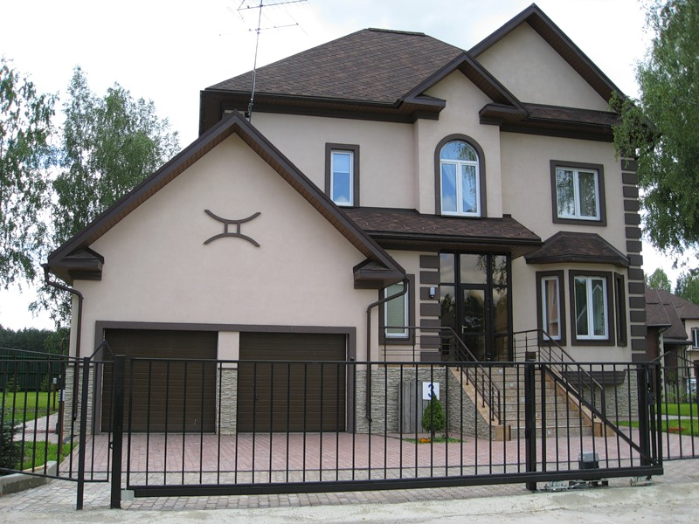

Slide 13
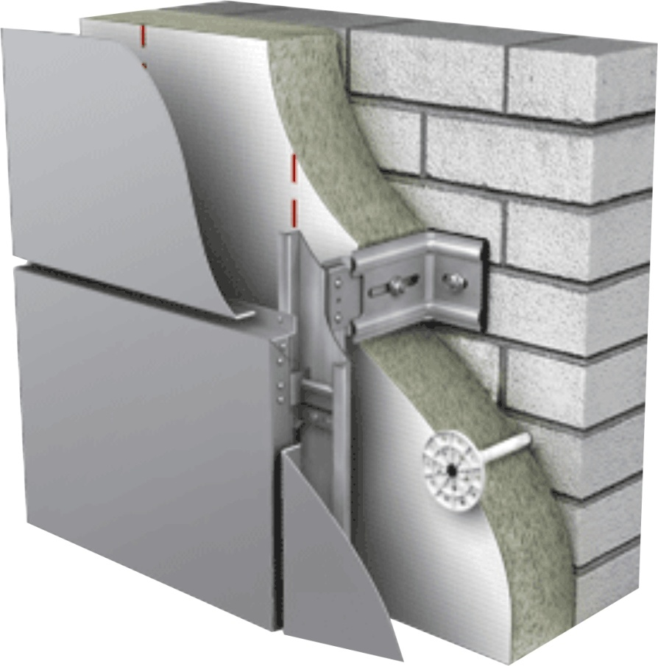
Вентилируемый фасад с применением сайдинга

Slide 14
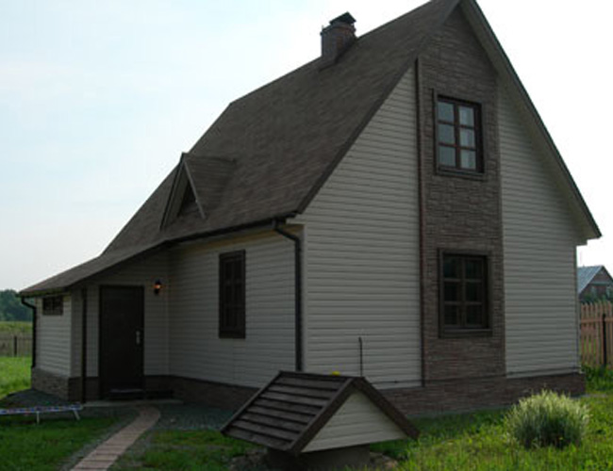

Slide 15
Увеличение этажности старого жилого дома
Варианты использования различных материалов
Кирпичная кладка;
Ячеистый бетон;
Керамзитобетон;
Дерево;
Полистиролбетон;
Сэндвич-панель (КТП).

Slide 16
Сравнительные характеристики различных материалов для реконструкции
Материал | Плотность, Кг/м3 | Коэффициент теплопро- водности, Вт/(м*С) | Тепло-потери, Вт/м2 | Горю-честь | Толщина стены, м при R=3,71 | Масса 1м2 стены, кг
Кирпич глиняный полнотелый | 1700 | 0,81 | 54 | НГ | 2,55 | 4337,55
Ячеистый бетон (автоклавный) | 550 | 0,18 | 17,5 | НГ | 0,55 | 303,19
Керамзитобетон | 850 | 0,38 | 26,67 | НГ | 1,18 | 1004,06
Дерево | 500 | 0,15 | 33,33 | Г4-Г1* | 0,47 | 236,25
Полистиролбетон | 450 | 0,13 | 13,33 | НГ-Г1** | 0,3 | 135
Сэндвич-панель (КТП) | 600 | 0,05 | 13 | Г1 | 0,17 | 20

Slide 17
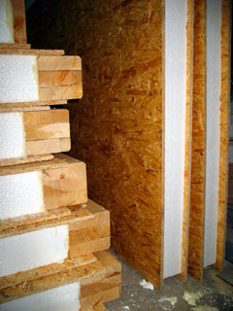
Сэндвич-панель (КТП)
Используем конструкционно- теплоизоляционные панели толщиной 174 мм.

Slide 18
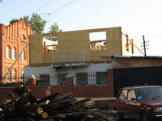
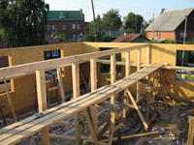
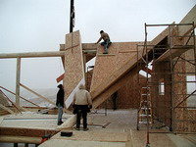
Монтаж панелей

Slide 19
Экономическое обоснование
№ | Наименование работ | Стоимость материала, руб. | Стоимость работ, руб.
1 | Надстройка 3-х этажей | 8676000 | 1698550
2 | Гидроизоляция фундамента | 56250 | 20000
3 | Уселение фундамента | 1300000 | 130000
4 | Уселение стен | 16875 | 341000
5 | Внешняя отделка (сайдинг) | 329670 | 371250
6 | Внешняя отделка (мокрый фасад) | 1633500 | 2227500
7 | Внутренняя отделка | 433400 | 189000
 | Сумма | 12445695 | 4976800
 |  | Итого: | 17422495

